Slide 1
⑮職員健康状況調査
職員健康状況調査（初回）
１ ご自身または同居のご家族に次のような症状が、現在または過去にありましたか？
皮疹（ぶつぶつ） あった ・ なかった
かゆみ（特に夜間） あった ・ なかった
２ １で症状があった方は次事項にご回答ください
①症状があった方はどなたですか ご自身 ・ 同居家族（属性 ）
②症状の種類と部位（ ）
③症状があった時期： 年 月 日
④症状は現在も続いていますか 続いている ・ 現在、症状はない
⑤受診の有無と診断 医療機関名：
受診した 受 診 日：
未受診 診 断 名：
処 方 薬：
３ 現職の入職年月日をご回答ください
（ 年 月 日）
４ 前職がある方は過去の勤務先をご回答ください
・ ： 年 月 日 ～ 年 月 日
・ ： 年 月 日 ～ 年 月 日
・ ： 年 月 日 ～ 年 月 日
５ そのほか（気になることがありましたら記載してください）
回答日： 年 月 日
氏名：
職種：
勤務場所：

Slide 2
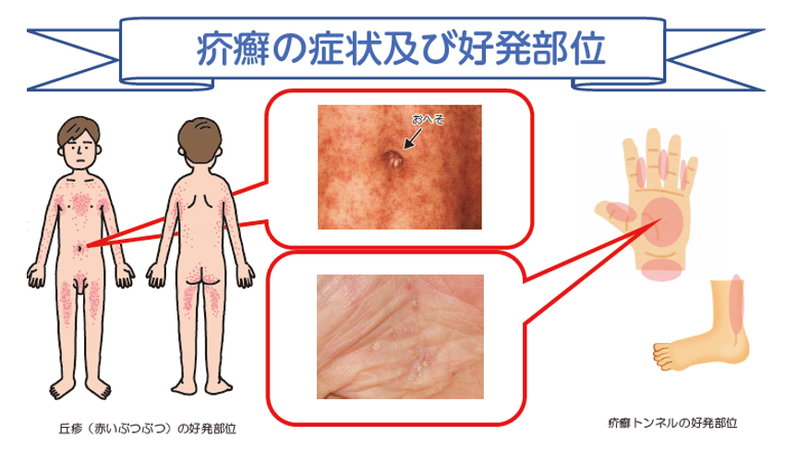
⑮職員健康状況調査
健康観察表（自己チェック用）
部署： 氏名： No.
○ 毎日、皮膚の状態を確認します。
○ 1週間記録をしたら、担当者へ提出してください。
○ 今までなかった症状が出た場合も担当者へ報告してください。
 | 月 日 | 月 日 | 月 日 | 月 日 | 月 日 | 月 日 | 月 日
かゆみ
ぶつぶつ
しこり
角質
受診
内服
外用薬
 | 月 日 | 月 日 | 月 日 | 月 日 | 月 日 | 月 日 | 月 日
かゆみ
ぶつぶつ
しこり
角質
受診
内服
外用薬

